Slide 1
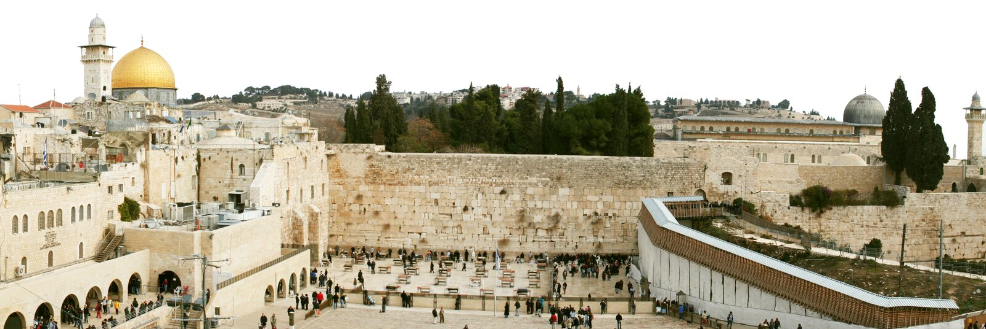
BLISKI WSCHÓD · STAROŻYTNOŚĆ
W starożytnym
Izraelu
Dzieje, religia i znaczenie Jerozolimy
Jak jedno miejsce połączyło historię,
wiarę i pamięć?
Zachodni Mur w Jerozolimie. Fot. Sheepdog85, CC
BY-SA 3.0, za ZPE.

Slide 2
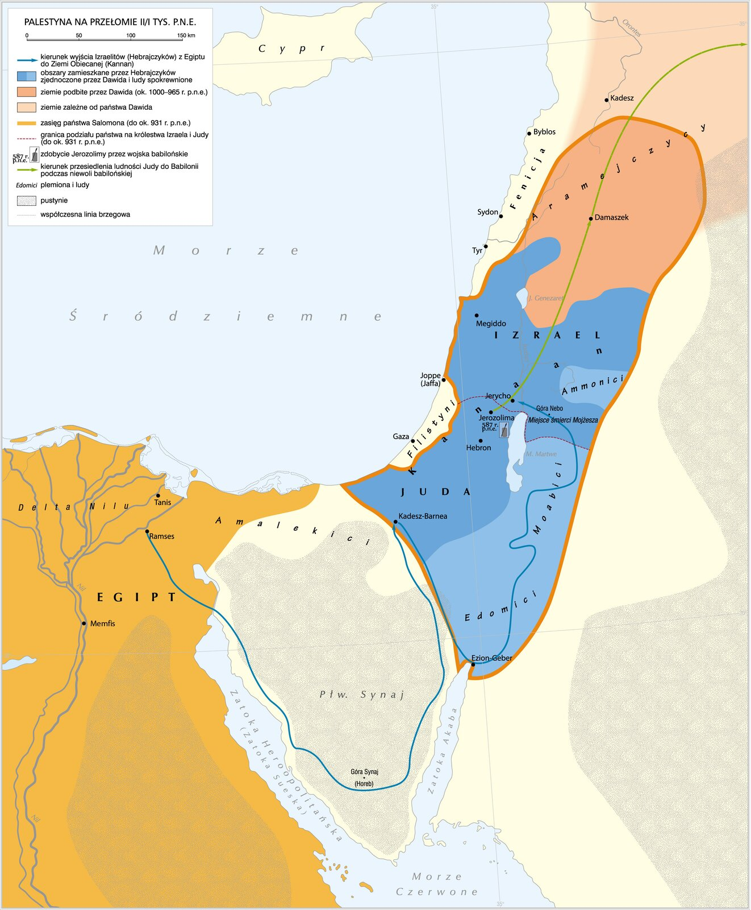
Gdzie rozgrywała się ta historia?
Znajdź:
Egipt • Kanaan • Jerozolimę
Mapa syntetyczna: trasa tradycji wyjścia, królestwa Dawida i Salomona, podział Izraela i Judy oraz wygnanie do
Babilonii. ZPE, Krystian Chariza i zespół.

Slide 3
Początki w tradycji biblijnej
Mojżesz
Abraham
Kanaan
wyjście z Egiptu, Synaj i
przymierze i początek
Dekalog
ziemia, w której według
dziejów rodu
tradycji osiedlili się
Izraelici
Ważne:
to opowieści kształtujące pamięć wspólnoty; nie mają jednej bezspornej,
dokładnej daty.

Slide 4
Od królestwa do dwóch państw
ok. X w. p.n.e.
tradycja
po Salomonie
Dawid
Salomon
Podział
Jerozolima stolicą
Pierwsza Świątynia
Izrael na północy • Juda na
południu
Dlaczego stolica i Świątynia wzmacniały wspólnotę?

Slide 5
Utrata państwa — zachowanie wspólnoty
722 p.n.e.
587/586 p.n.e.
wygnanie
po 539/538 p.n.e.
Asyria podbija Izrael
Babilończycy niszczą
część ludności Judy
pod panowaniem
Jerozolimę i Pierwszą
trafia do Babilonii
Persów część
Świątynię
wygnańców wraca

Slide 6
Obce panowanie i powstania
167 p.n.e.
66–73 n.e.
132–135 n.e.
Machabeusze
Powstanie przeciw
Bar Kochba
sprzeciw wobec władzy
Rzymowi
klęska i nasilone represje
Seleucydów
70 n.e. — zniszczenie
Drugiej Świątyni
Kolejne podboje i rozproszenie nie zakończyły istnienia wspólnoty ani religii.

Slide 7
Uporządkuj sześć wydarzeń
Pracujcie w parach. Macie 6 minut.
1. Wpiszcie kolejność wydarzeń z zadania 1.
2. Wybierzcie jedno przejście i wyjaśnijcie związek:
wydarzenie → skutek
.
3. Zaznaczcie, które wydarzenia należą do tradycji biblijnej.
Gotowe: sześć numerów + jedno zdanie przyczynowo‑skutkowe.

Slide 8
Judaizm — religia jednego Boga
monoteizm
przymierze
wiara w jednego Boga
szczególna więź Boga i ludu Izraela
prawo
pamięć
zasady życia jednostki i wspólnoty
opowieści, święta i nauczanie
podtrzymują tożsamość
politeizm = wielu bogów •
monoteizm = jeden Bóg

Slide 9
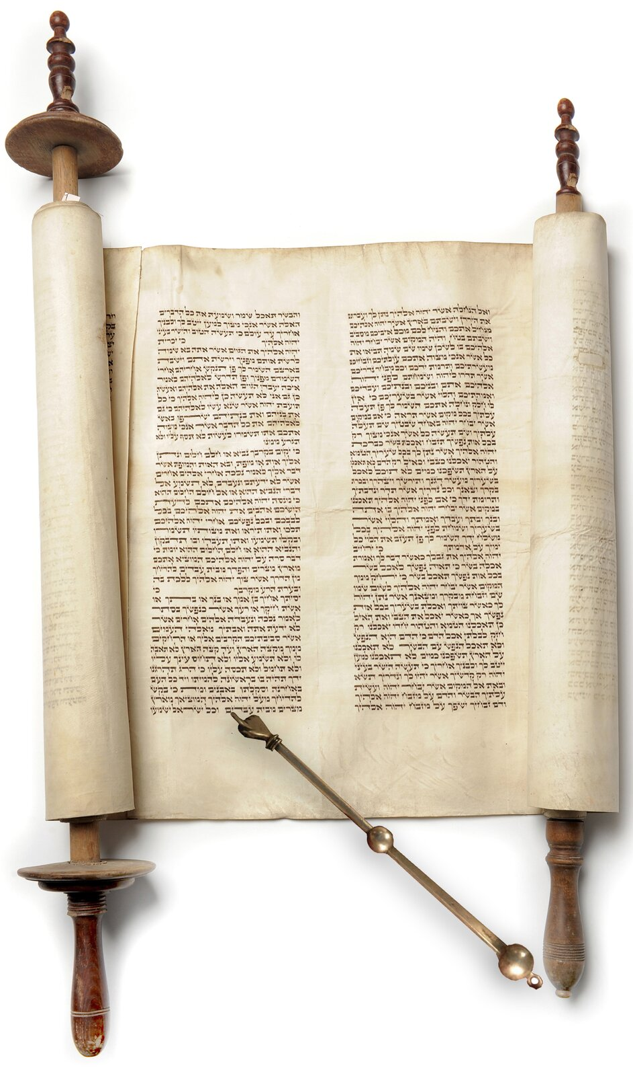
Tora, prorocy, Mesjasz
• Tora:
pięć pierwszych ksiąg
Biblii hebrajskiej oraz
zawarte w nich nauczanie i
prawo.
• Prorocy:
wzywali do
wierności Bogu,
sprawiedliwości i poprawy
postępowania.
• Mesjasz:
oczekiwany
„pomazaniec”, z którym
wiązano nadzieję na odnowę.
Zwój Tory. Fot. Lewrie Cate, CC BY 2.0, za ZPE.

Slide 10
Świątynia — centrum kultu
Schemat autorski — pokazuje funkcje i chronologię, nie rekonstruuje wyglądu
budowli.

Slide 11
Co pozostało po kompleksie Świątyni?
Druga Świątynia została
zniszczona przez Rzymian w
70 r. n.e.
Zachodni Mur
jest częścią
muru oporowego dawnego
kompleksu Wzgórza
Świątynnego.
Nie jest ścianą samego
budynku Świątyni.
Zachodni Mur w Jerozolimie. Fot. Sheepdog85, CC BY-SA 3.0,
za ZPE.

Slide 12
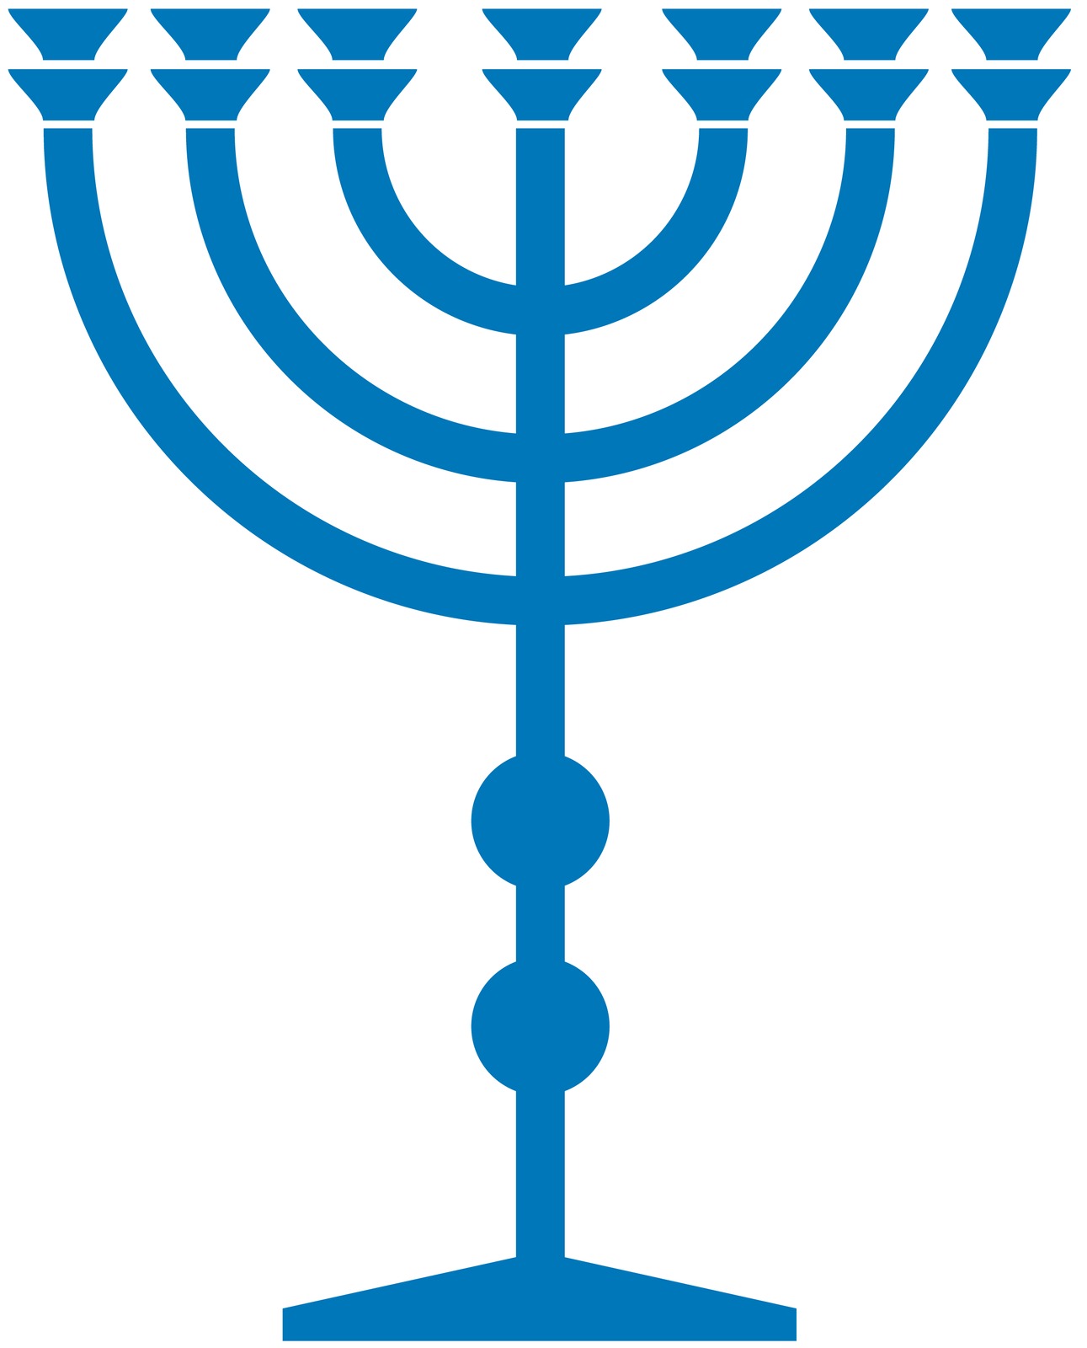
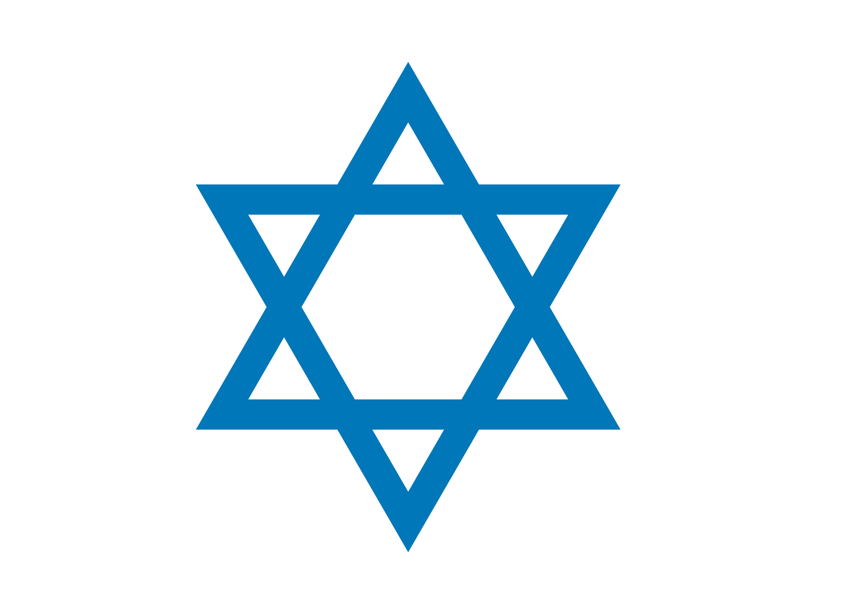
Rozpoznaj symbole judaizmu
Menora
Tora
Gwiazda Dawida
siedmioramienny świecznik
nauczanie i prawo
symbol upowszechniony
związany ze Świątynią
znacznie później
ZPE: Contentplus.pl, CC BY 3.0; Lewrie Cate, CC BY 2.0.

Slide 13
Most do następnej historii
1
2
3
Judea
Miasta i drogi
Morze
Chrześcijaństwo narodziło
Uczniowie Jezusa oraz
Śródziemne
się w środowisku żydowskim
pierwsi misjonarze
W I–III w. n.e. wspólnoty
w rzymskiej Judei.
przekazywali naukę przez
pojawiały się od wschodniej
miasta i porty cesarstwa.
części cesarstwa po Rzym.
Co pomagało nowej religii rozchodzić się między odległymi miastami?

Slide 14
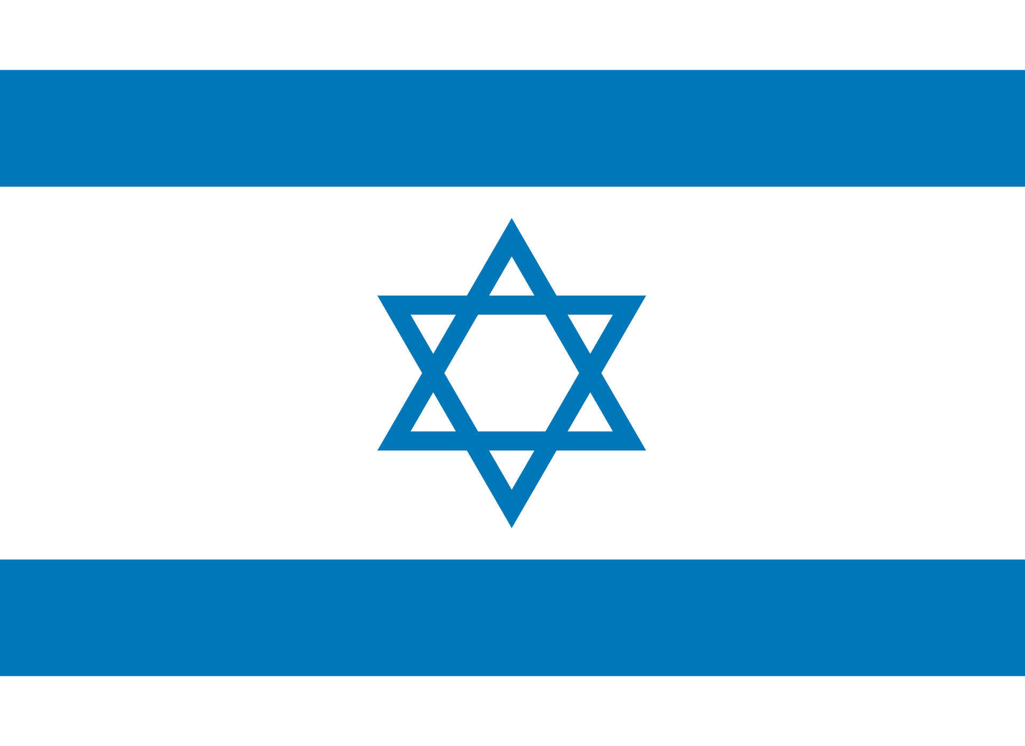
Starożytność a współczesny Izrael
1948
— ogłoszenie niepodległości
współczesnego państwa Izrael.
Leży w tym samym regionie, ale nie jest tym
samym organizmem politycznym co starożytne
królestwa Izraela i Judy.
Flaga Izraela. Contentplus.pl, CC BY 3.0,
za ZPE.

Slide 15
Bilet wyjścia
1. Czym monoteizm różni się od politeizmu?
2. Podaj dwa elementy judaizmu i objaśnij
jeden z nich.
3. Gdzie i kiedy narodziło się chrześcijaństwo
— i w jakim kierunku początkowo się
rozprzestrzeniało?
3 minuty • odpowiedz samodzielnie

